Slide 1
Optimización de problemas económicos
Daniela Bugeda, Maya Denti, José Issa, David López, Santiago Alvarez

Slide 2
Objetivo:
Buscaremos maximizar la utilidad de un individuo al consumir dos bienes sujeto a su restricción presupuestal. Igualmente buscaremos minimizar los costos a los que incurre una empresa productora de un bien que utiliza dos factores de producción. Ambos problemas económicos tienen restricciones, pero con el método de Lagrange lo pasamos a un problema sin restricciones.

Slide 3
Utilidad Cobb-Douglas:
Buscamos maximizar la utilidad de una persona cuya función de utilidad es del tipo Cobb-Douglas, sujeto a la restricción presupuestal.

Slide 4
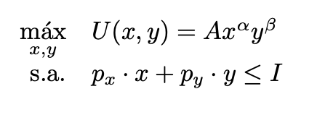

Slide 5


Slide 6
Utilidad CES:
Buscamos maximizar la utilidad de una persona cuya función de utilidad es del tipo CES (por las siglas en inglés de constant elasticity substitution), sujeto a la restricción presupuestal.

Slide 7
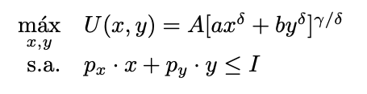

Slide 8
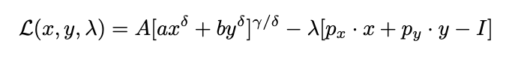

Slide 9
Costos:
Buscamos minimizar los costos de producción de una empresa cuya función de producción es de tipo Cobb-Douglas y está sujeta a producir una cantidad específica del bien que produce.

Slide 10
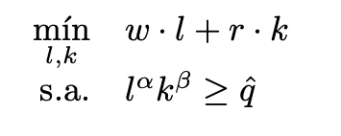

Slide 11
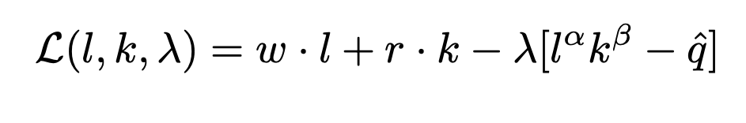

Slide 12
Conclusiones
Intentamos hacer la optimización con Búsqueda Lineal con dirección de máximo descenso pero no converge.
Encontrar el punto óptimo depende de la elección del punto inicial
Sí podemos optimizar funciones con restricciones usando nuestros métodos si usamos la Lagrangeana

